Slide 1


Matrizes
LIÇÃO DE PROGRAMAÇÃO EV3 AVANÇADA
By Droids Robotics

Slide 2
Objetivos das Lições
Construir em cima de habilidades da lição Variáveis no Intermediário
Aprender como ler/escrever para matrizes
Aprender sobre Bloco de Operações de Matrizes
Aprender a usar a contagem de loop em loop
Pré-requisitos: Fio de Dados, Loops, Variáveis

Slide 3
Por que usar matrizes?
Simplifica programações, armazenando vários valores relacionados em uma mesma variável
Pode ser usado com loops para fazer programações compactas e úteis
São úteis para o desenvolvimento de uma programação de calibragem customizada (veja Sensor de Lux NXT no EV3 em nossas abas de lições contribuídas)

Slide 4
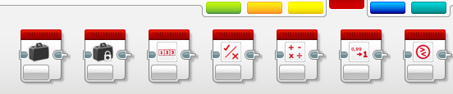
Matrizes
O que é uma matriz?
Uma matriz é uma variável que mantém múltiplos valores
Há dois tipos de matrizes:
Matriz Numérica (Mantém um conjunto de números… 1,2,3,10,55)
Matriz Lógica (Mantém um conjunto de lógica… Verdadeiro, Verdadeiro, Falso)
Elas podem ser usadas como Entradas ou Saídas de modo que você pode…
Escrever – por um valor(es) na matriz
Ler – conseguir o valor(es) da matriz para fora

Slide 5
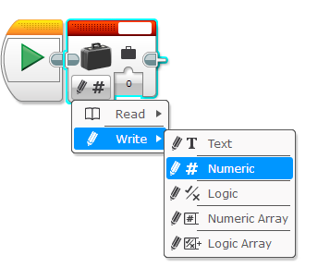
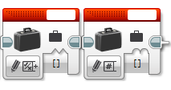
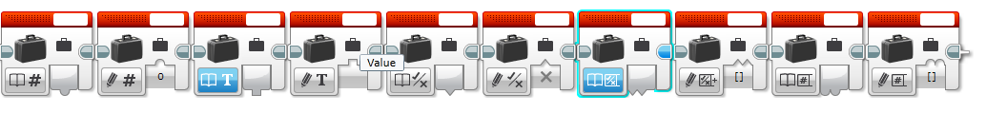
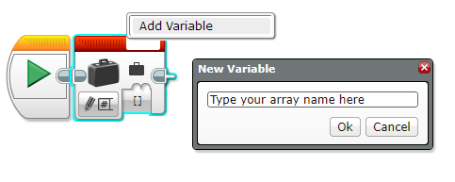
Blocos de Matriz: Guia Rápido
Modos
Matriz Lógica
Matriz Numérica
Chave
Mudar para Modo Matriz
Escreva (Entradas) tem duas deformações acima
Ler (Saídas) tem duas deformações em baixo
Nomeação
Cique em adicionar Variável
Quiz
Ler matriz lógica
Escrever matriz lógica
Ler matriz numérica
Escrever matriz numérica
Identifique se as variáveis são Entradas/Saídas e se elas são Numérica/Lógica

Slide 6
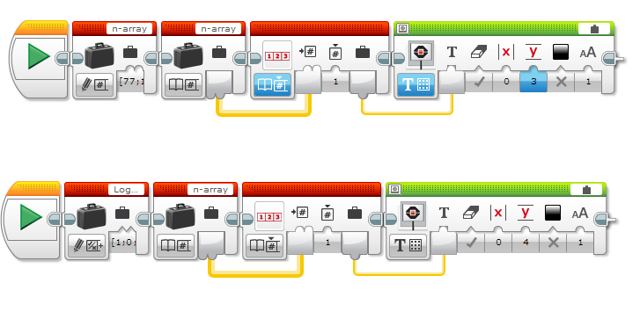
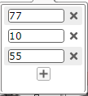
Indicadores de Matriz
Cada valor em uma matriz é atribuído um indicador
O primeiro indicador seria no índice 0
Matrizes lógicas armazenariam Verdadeiro/Falso ao invés de números
Para adicionar um valor para uma matriz clique no botão positivo +
Isso adiciona uma entrada no próximo falor do indicador (ou seja, indicador 3)
Esses são valores para indicador 0, 1, 2

Slide 7

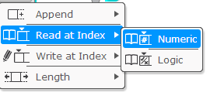
Bloco: Operações de Matriz
Esse bloco é usado para ler ou escrever matrizes Lógicas ou Numéricas
Diferentes modos:
Anexar: Adicionar uma entrada depois do último indicador de matriz
Ler o indicador: Leia o valor em um determinado Indcador
Escreva pelo Índice: Escreva um novo valor para um determinado indicador de matriz
Duração: quantras entradas estão na matriz
Ambos escrevem e anexam uma matriz de saída → você precisará escrever essa matriz de volta para a variável se você quiser atualizar a matriz armazenada (veja escrever/armazenar slides)

Slide 8
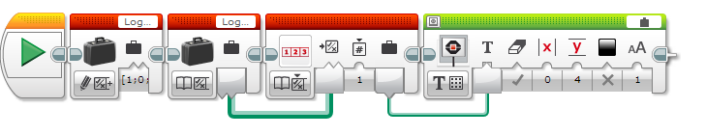
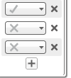
Como você usa Matrizes (lendo)?
Bloco de Operação de Matriz
Exiba o valor na tela
Leia o indicador 1 nas matrizes
O código acima exibirá 10
O código baixo exibirá 0 para falso
Use o modo
“ler no indicador”

Slide 9
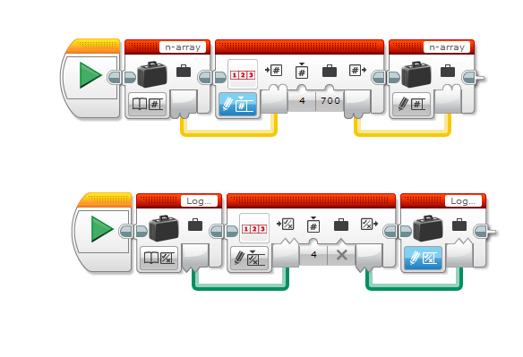
Como você usa Matrizes (escrevendo)?
Isso escreverá 700 à matriz no indicador 4
Leia a matriz que você quer escrever para
Use operações de matrizes para escrever um valor em um certo indicador
Escreva a saída de volta para a matriz
Isso escreverá Falso para matriz no indicador 4

Slide 10
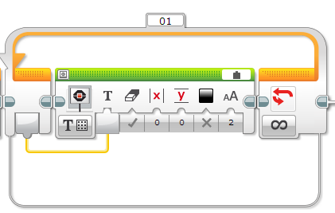
Bloco Ambiente: Contagem de Loop
A contagem de loop gera a quantidade de vezes que os blocos dentro do loop tenham sido executados
Isso é útil para criar uma programação que execute diferentes códigos cada vez que passar pelo loop
Também é útil para computação de cada item de uma matriz
Exibe o contador de loop na tela
Contador de Loop

Slide 11
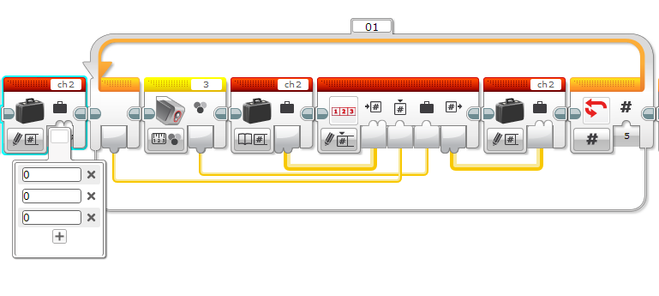
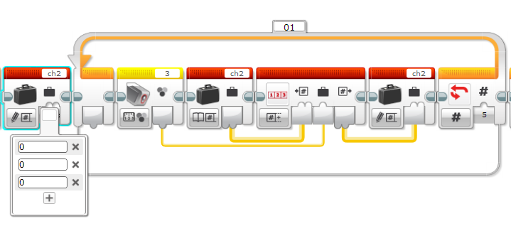
Nota: Anexe vs. Escreva
Anexar adiciona entradas para o final de uma matriz, ou seja, cria um novo valor de indicador
Esse código produz uma matriz com 8 entradas (três de 0 seguido por 5 leituras de luz)
Escreva substituindo a entrada no indicador escolhido
Esse código produz uma matrix com 5 entradas (apenas 5 leituras de luz)

Slide 12
Desafio 1
Faça uma programação que exibe todas as entradas de uma matriz. Exiba cada indicador em uma linha diferente. Você pode usar apenas um bloco de exibição.
Dicas: Você precisará de usar loops, contagem de loop, bloco de matriz, operação de matrizes

Slide 13
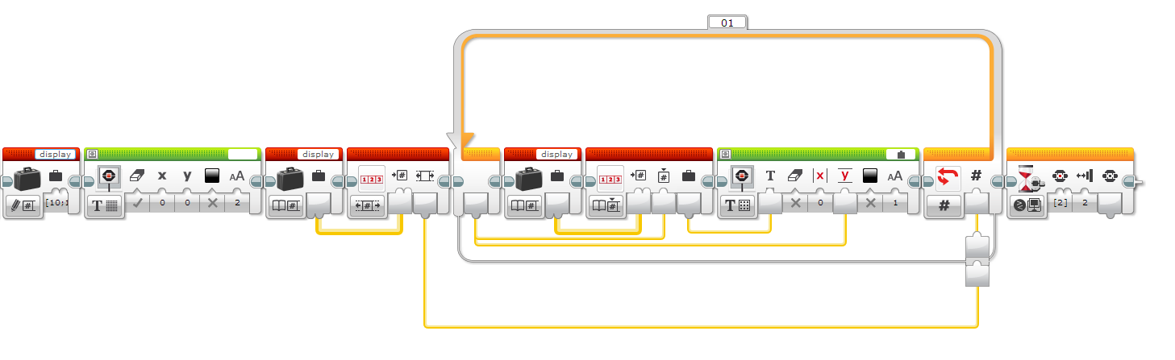
Solução do Desafio 1
Crie/Escreve a exibição da matriz
Ler quantos valores estão na matriz
Use operações de matrizes para ler cada indicador para o contador de loop
Exiba o valor em uma linha diferente para cada contador de loop
Espere até você colidir o botão para sair
Termina depois de todos os indicadores terem sido exibidos

Slide 14
Desafio 2
Faça uma programação que acrescenta todas as entradas de uma matriz. Mostre a soma.
Dicas: Você precisará usar loops, contador de loops, bloco de matriz, operações de matriz

Slide 15
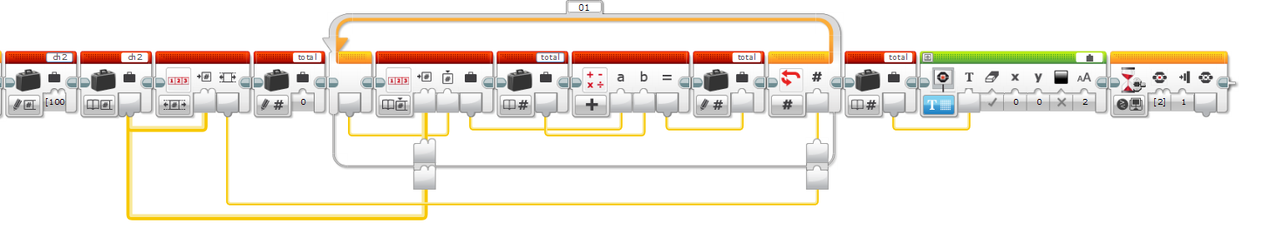
Solução do Desaio 2
Leia quantos valores estão na matriz
Leia o indicador baseado no contador de loop
Adicione o valor da matriz para a soma dos valores do passado
Exiba a tela
Crie a exibição da matriz

Slide 16
Próximos Passos
Aqui algumas coisas divertidas para tentar:
Faça uma programação para calcular o valor médio em uma matriz
Faça uma programação que sempre salva os últimos 4 sensores de luz lendo em uma matriz
Crie uma matriz que armaze valores de calibragem para cada porta de sensor

Slide 17
Créditos
Esse tutorial foi escrito por Sanjay Seshan e Arvind Seshan do Droids Robotics
Mais lições em www.ev3lessons.com
Esse tutorial foi traduzido por GAMETECH CANAÃ
Esse trabalho é licensiado sobre Creative Commons Attribution-NonCommercial-ShareAlike 4.0 International License.

